Slide 1
C1-D题题解
21375049-彭欣阳

Slide 2
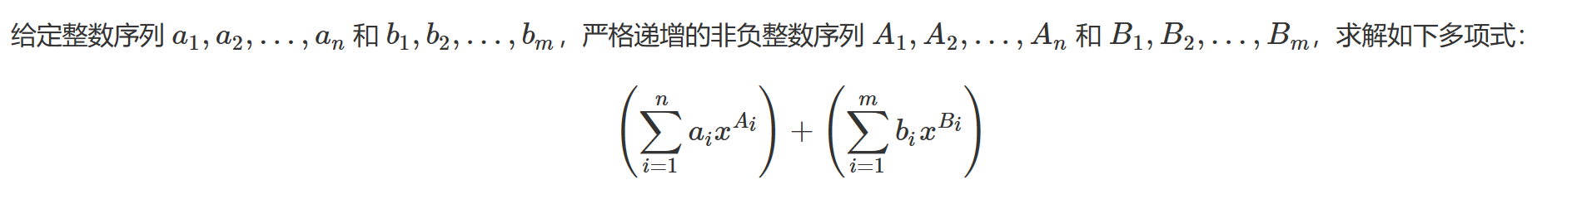
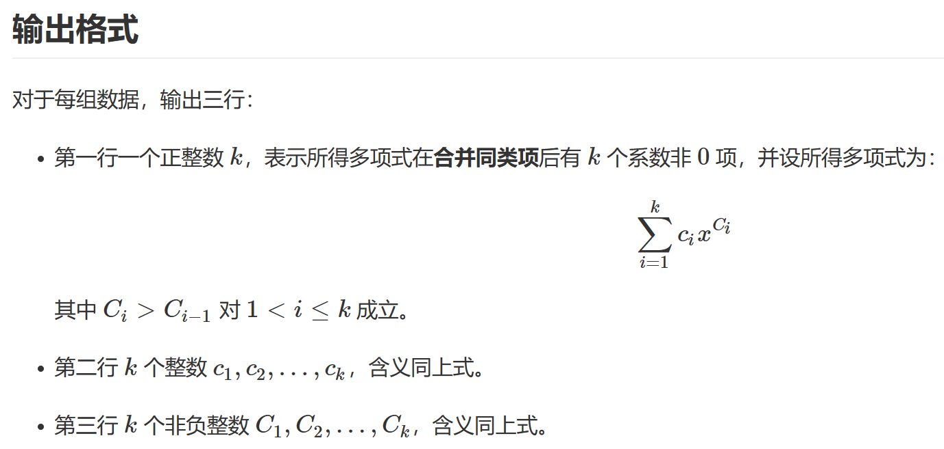
C1 第一次练习：模拟、递归、分治等基础练习
D题：多项式相加

Slide 3
C1 第一次练习：模拟、递归、分治等基础练习
D题：多项式相加
是空表吗？
将生成好的两个链表输入至函数中
是
另一个表就是最终相加结果
算法流程图
建立头结点，并且让p等于头结点phead
给q申请空间，让q用于接收新的数据组成结点
P负责移动并且将q赋值到p，从而形成链表
否
两个表是否同时存在
否
将存在的链表全部连接到新表上
图 1 建立链表算法流程图
是
将表1头结点解下，头结点后移一位
大于
比较表1与2头结点的阶数
小于
同表1阶数大的处理方式
申请一个新的结点，让它等于头结点
头结点顺次移动
删除结点p，循环，最终删除链表
相等
将解下的头结点插在新表的表尾中
判断系数相加是否为0
是
两个表的头结点都顺次移动一位，并删除原头结点
图 3 链表的删除
否
将表2结点加在表1上，将表1头结点解下，表1和2头结点顺移1位，删除表2原头结点
返回新链表作为相加后的链表
图 2 存储在链表中的多项式相加算法
图 2 存储在链表中的多项式相加算法

Slide 4
struct node* merge(struct node* phead1, struct node* phead2)
  主要相加程序
//当有一个表是空，直接返回另一个
if (phead1 == 0)
return phead2;
if (phead2 == 0)
return phead1;
else {//两个头结点阶数相等，要判断系数相加是否为0；
if (phead1->coe + phead2->coe != 0) {//若相加不等于0，则将phead2的头结点与phead1相加，保留phead1，删除phead2的头结点
phead1->coe += phead2->coe;
q = phead1;
phead1 = phead1->link;
q1 = phead2;
phead2 = phead2->link;
free(q1);
}
else {//若相加等于0，则将phead1和2分别向后移动一个结点，再将这两个链表的头结点都删除。
q1 = phead1;
phead1 = phead1->link;
free(q1);
struct node* q1 = (struct node*)malloc(sizeof(struct node));
q1 = phead2;
phead2 = phead2->link;
free(q1);
}
}
while (phead1 != 0 && phead2 != 0) {//当两表同时存在，合并
if (phead1->order < phead2->order) {//q解下表1的头结点，头结点的位置后移一位
q = phead1;
phead1 = phead1->link;
q->link = 0;
}
else if (phead2->order < phead1->order) {
q = phead2;
phead2 = phead2->link;
q->link = 0;
}
  插入过程

Slide 5
C1 第一次练习：模拟、递归、分治等基础练习
D题：多项式相加
if (q != 0) {//把解下的结点链入新表
if (tempHead == 0)//处理头结点，属于前两种情况{
tempHead = q;
p = tempHead;
}
else{
p->link = q;
p = p->link;
}
}
//判断如果有一个链有剩余结点怎么处理
//有剩余结点时，将这个结点后面都连起来
if (phead1 != 0)
p->link = phead1;
if (phead2 != 0)
p->link = phead2;
return tempHead;

Slide 6
C1 第一次练习：模拟、递归、分治等基础练习
Y题：输入n个整数，用归并排序算法进行排序。
复杂度分析
主要函数一次循环遍历了两个链表，一次只移动一个表头，所以时间复杂度是O(n+m)

